Slide 1
Szkoła podstawowa nr 48 im. generała oswalda franka w poznaniu

Slide 2
„Dziecko chce być dobre.
Jeśli nie umie – naucz,
Jeśli nie wie – wytłumacz,
Jeśli nie może – pomóż”
Janusz Korczak

Slide 3
Historia naszej szkoły:
Szkoła Podstawowa nr 48 w Poznaniu istnieje od 1938 roku.
Jej patronem jest generał Oswald Frank (1882-1934), dowódca Okręgu Korpusu nr 7 w Poznaniu, zasłużony oficer Sił Zbrojnych
II Rzeczypospolitej.

Slide 4
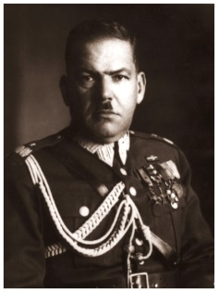
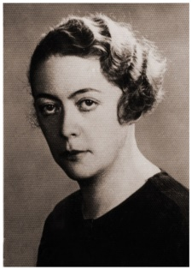
Nasz patron:
Generał Oswald Frank i Jego małżonka Halina Frank
byli zawsze otwarci na potrzeby innych. Ufundowali tereny, na których została zbudowana szkoła - powstała ona z myślą o dzieciach z biednych rodzin, aby umożliwić im dostęp do nauki i stworzyć warunki równego startu w dorosłe życie.
Do dzisiaj kultywujemy ideę małżeństwa Franków – niesienie pomocy innym.
Dzięki atmosferze wzajemnej życzliwości, serdeczności, w naszej szkole wszystkie dzieci czują się znakomicie.

Slide 5
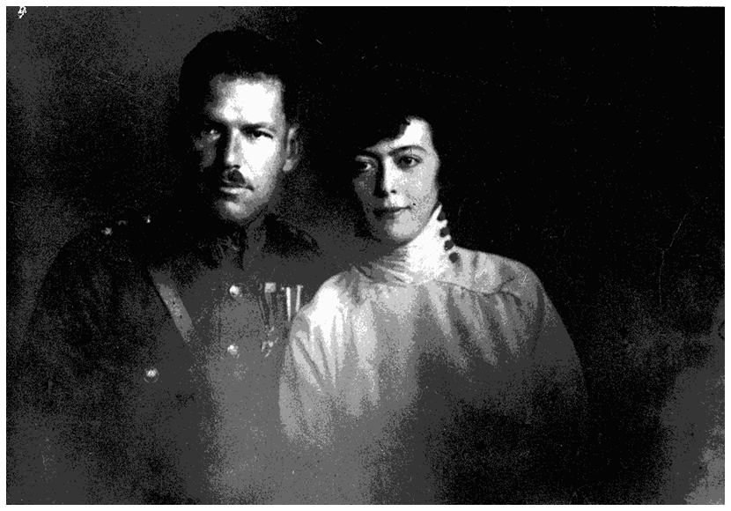
Generał Oswald Frank i Helena Frank

Slide 6
Szkoła integracyjna:
Od 1998 roku istnieją u nas klasy integracyjne.
W szkole przygotowano podjazdy, przystosowano łazienki, wyposażono salki do zajęć rewalidacyjnych.

Slide 7
Cele naszej szkoły:
Wprowadzenie uczniów w świat wartości:
współpracy, solidarności, altruizmu, patriotyzmu, szacunku do tradycji, wskazywanie wzorców postępowania i budowania relacji społecznych, sprzyjających bezpiecznemu rozwojowi ucznia.
Wspieranie uczniów w rozpoznawaniu własnych predyspozycji i określeniu drogi dalszej edukacji.
Ukazywanie wartości wiedzy, jako podstawy do rozwoju umiejętności.
Rozbudzanie ciekawości poznawczej uczniów oraz motywacji do nauki.

Slide 8
Cele naszej szkoły:
Rozwijanie kompetencji, takich jak kreatywność, innowacyjność i przedsiębiorczość.
Formowanie u uczniów poczucia własnej godności
i szacunku dla godności innych osób.
Kształtowanie postawy otwartej wobec świata
i innych ludzi, aktywności w życiu codziennym
oraz odpowiedzialności za zbiorowość.

Slide 9
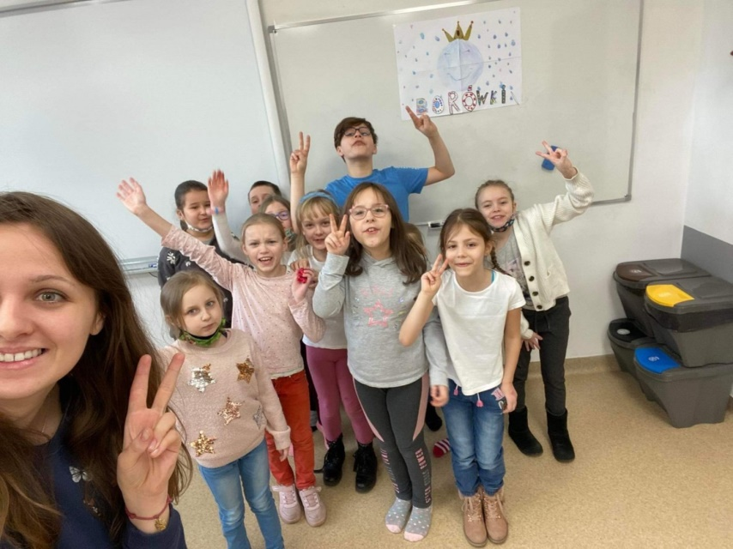
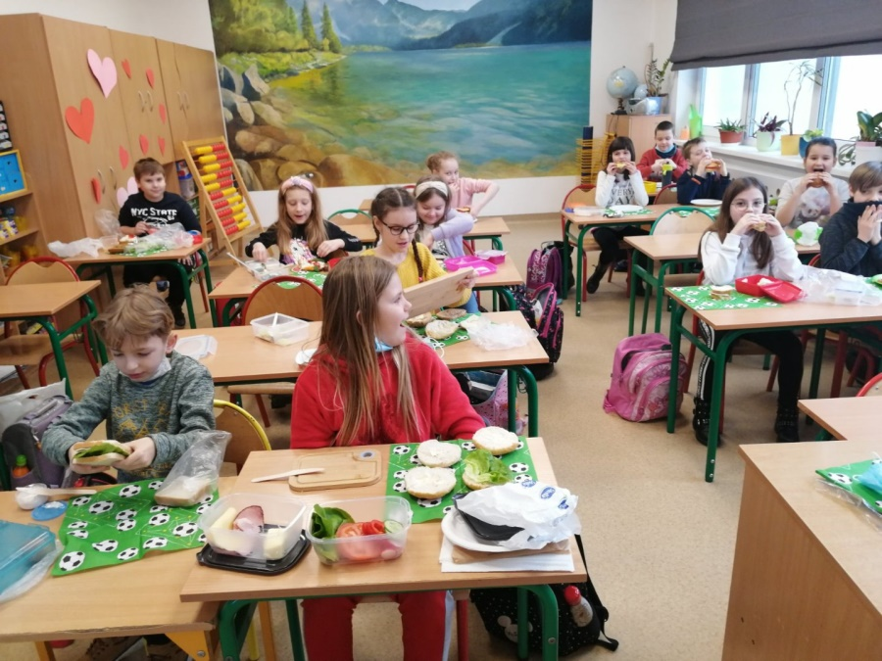
Nasza szkoła uczy i wychowuje

Slide 10
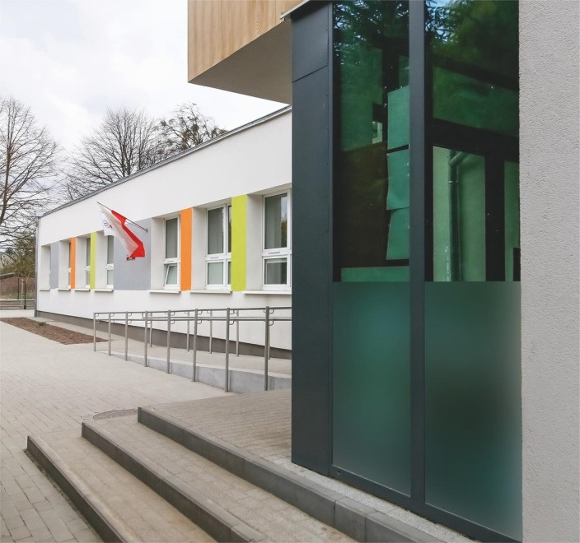
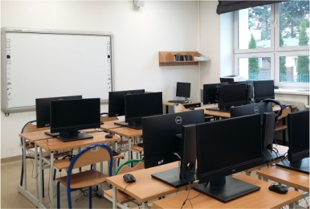

Slide 11
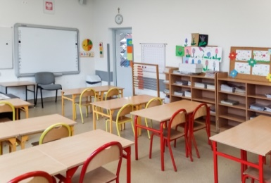
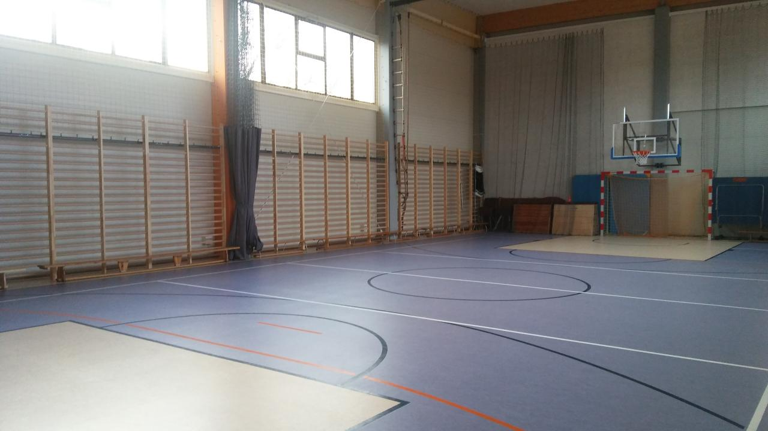

Slide 12
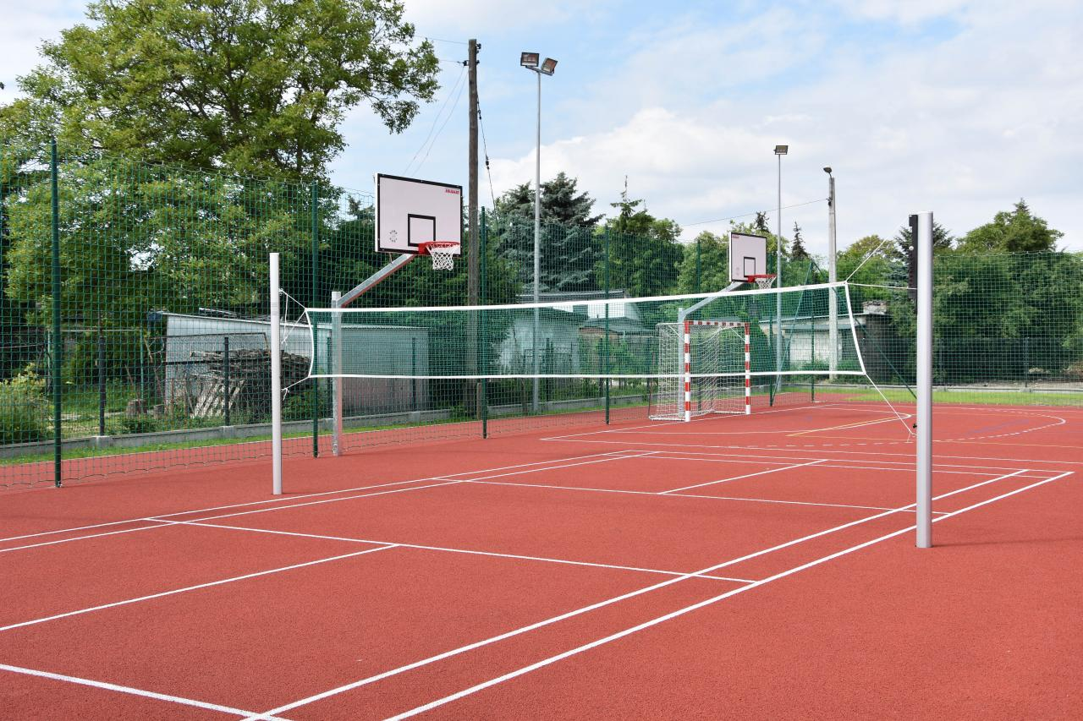

Slide 13
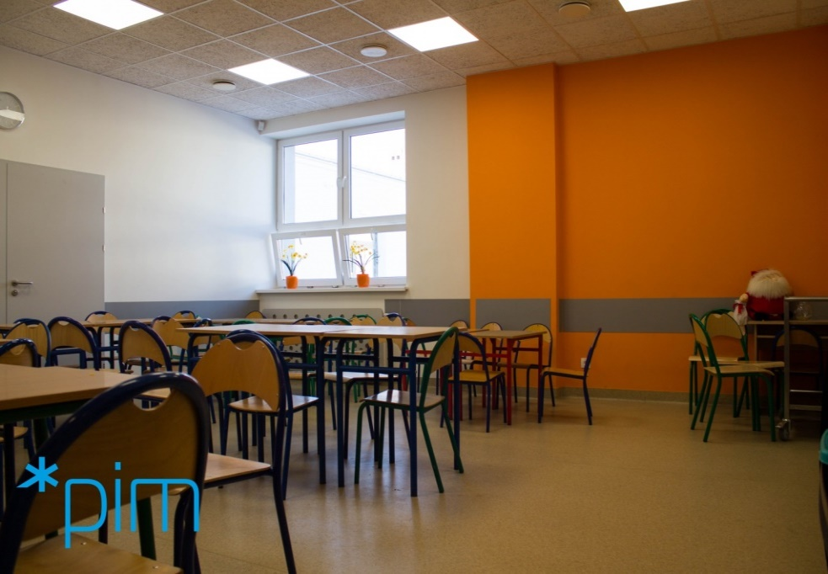
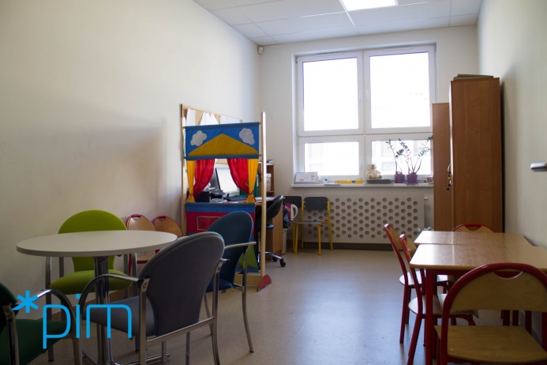
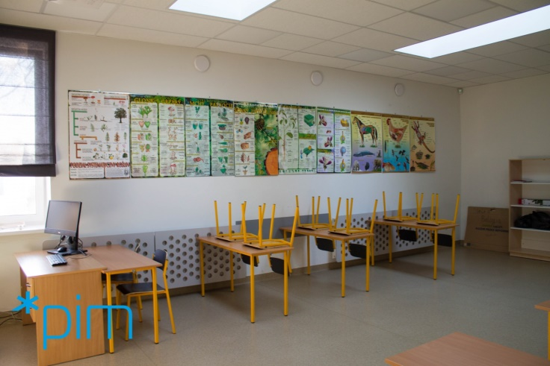

Slide 14
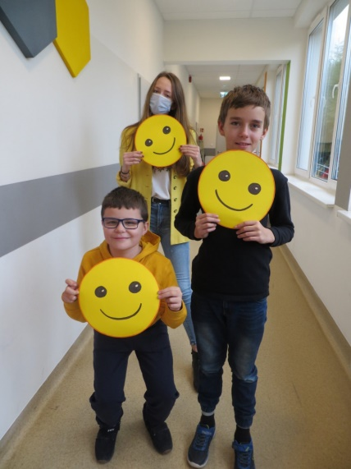
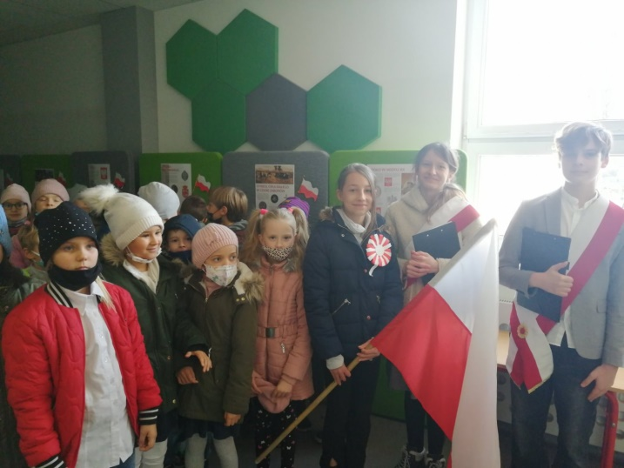
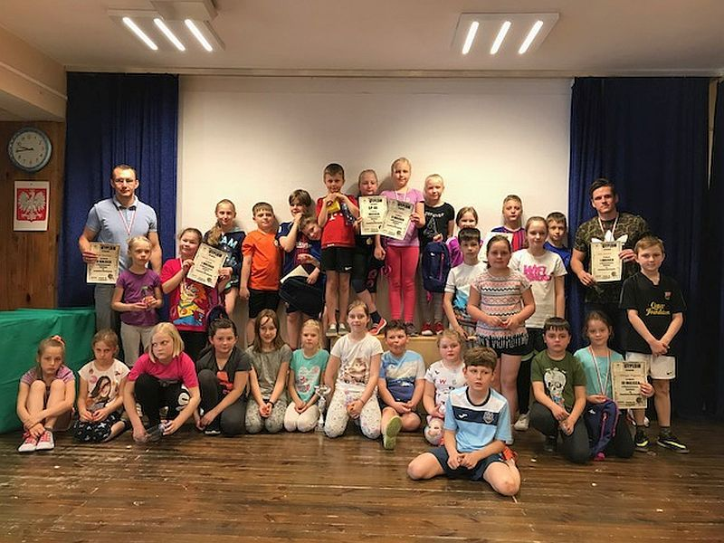
Oferta szkoły:
Kadra pedagogiczna przyjazna uczniom i rodzicom.
Zróżnicowane i ciekawe zajęcia, prowadzone z wykorzystaniem nowoczesnych pomocy i różnych metod pracy.

Slide 15
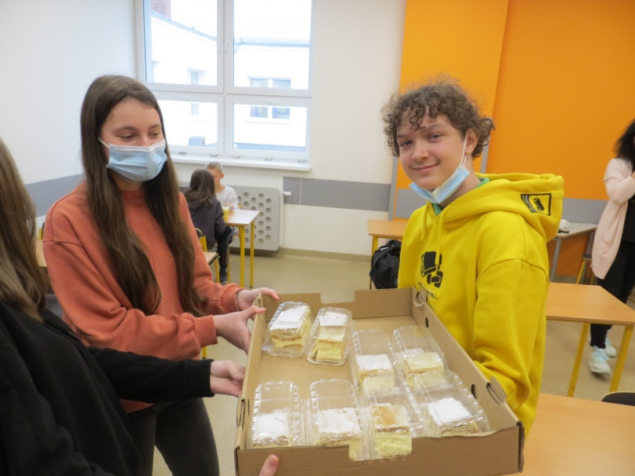
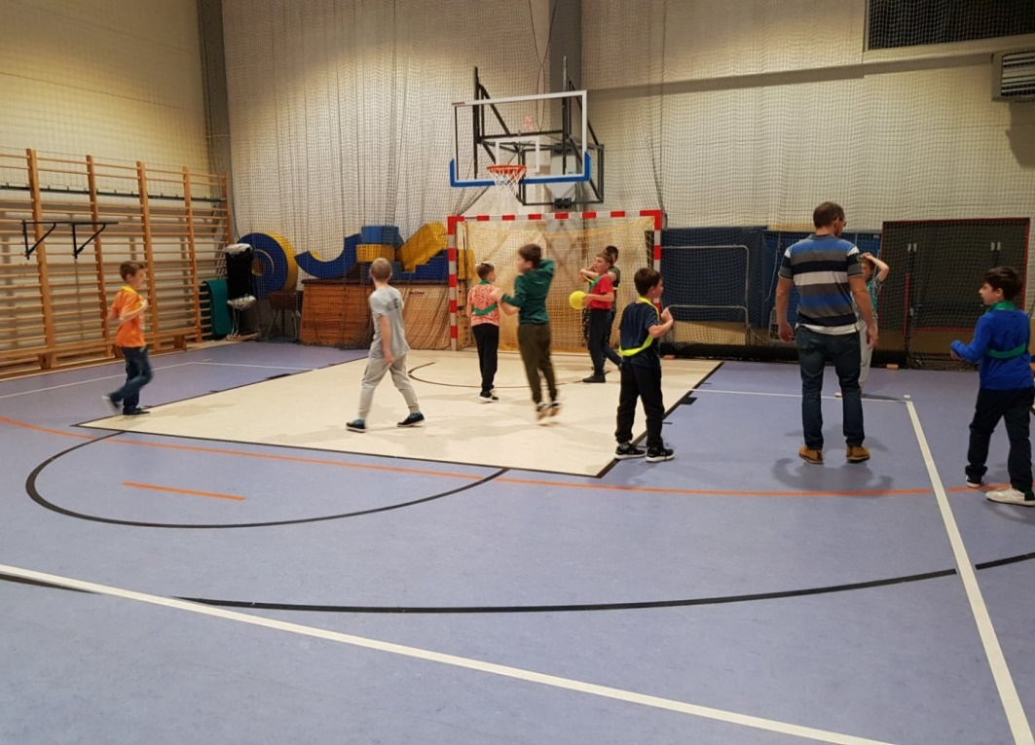
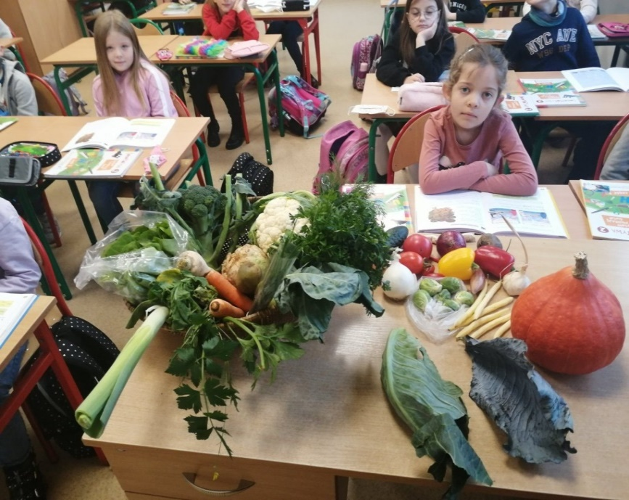
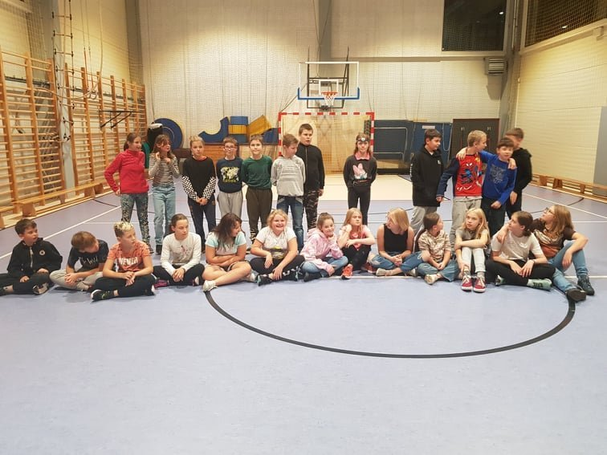

Slide 16
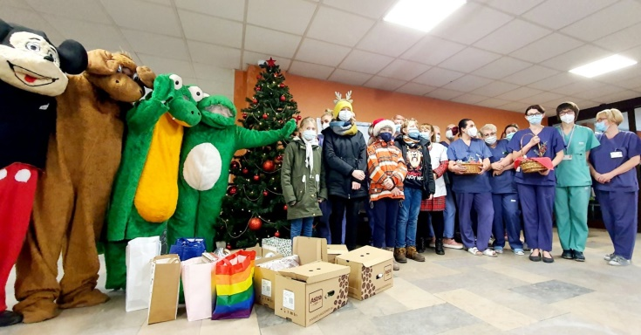
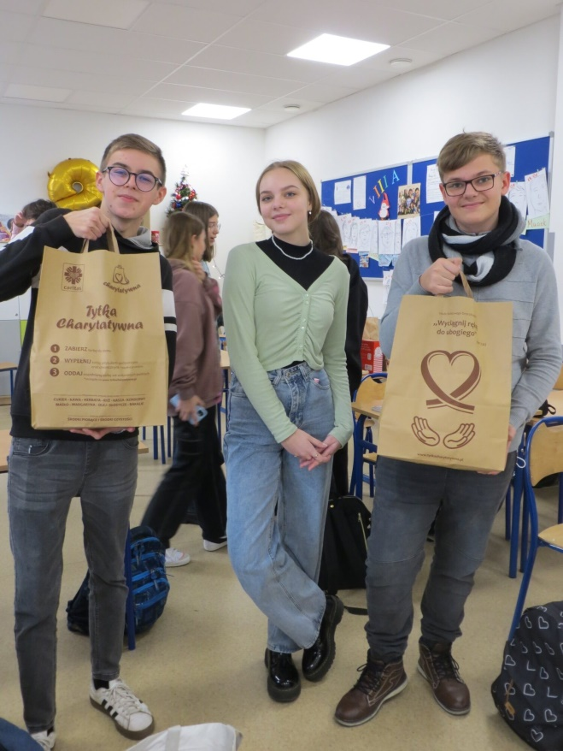
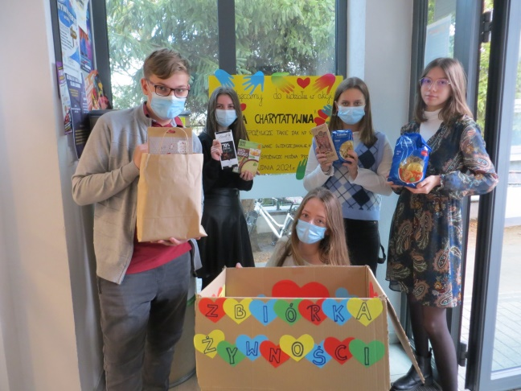
Akcje charytatywne::
Prezenty dla pielęgniarek
Zbiórka żywności Tytka charytatywna

Slide 17
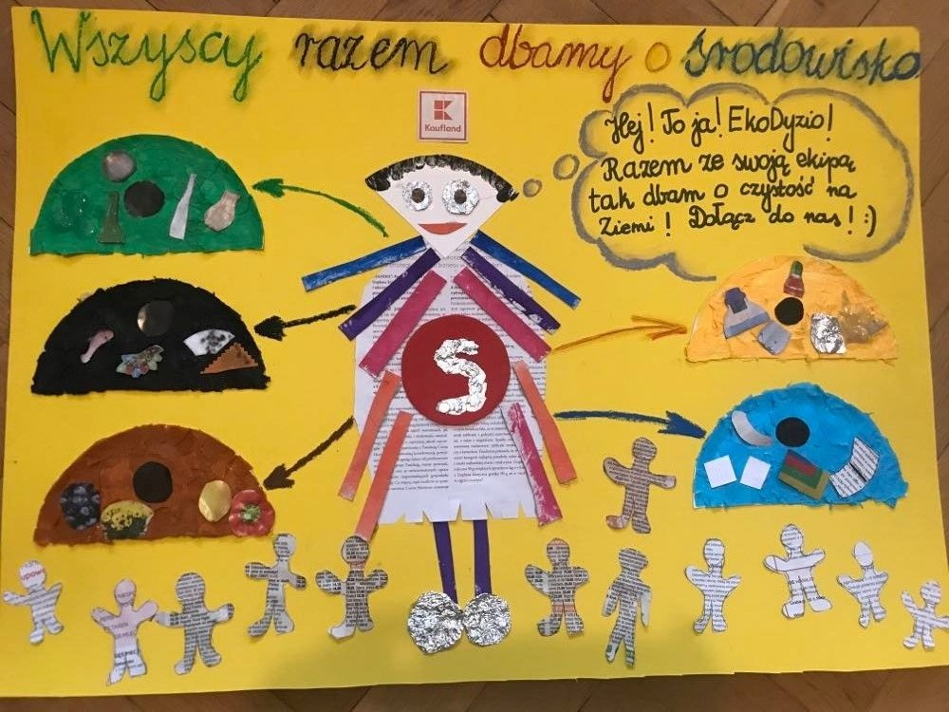
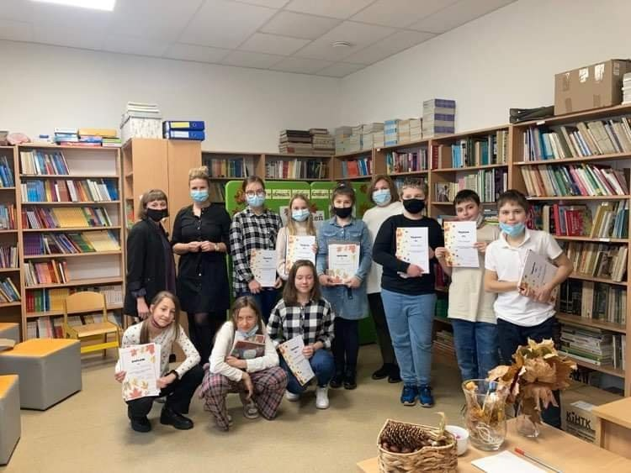
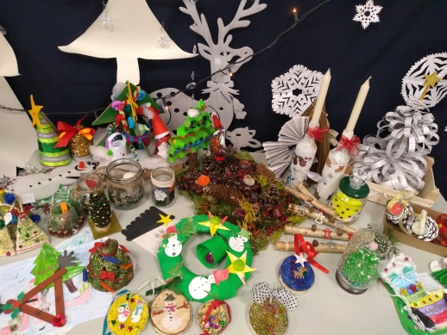
konkursy:
Konkurs ekologiczny Jesień w poezji
Ozdoby świąteczne

Slide 18
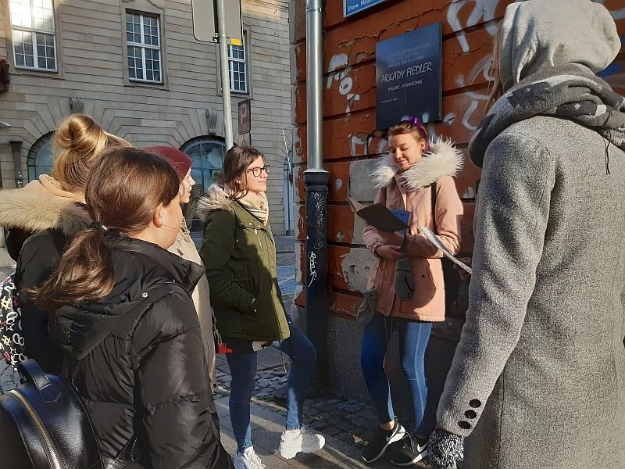
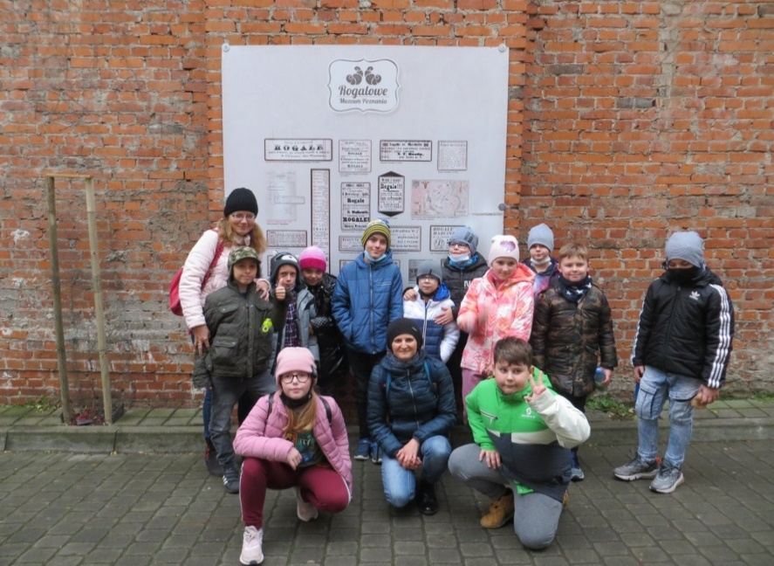
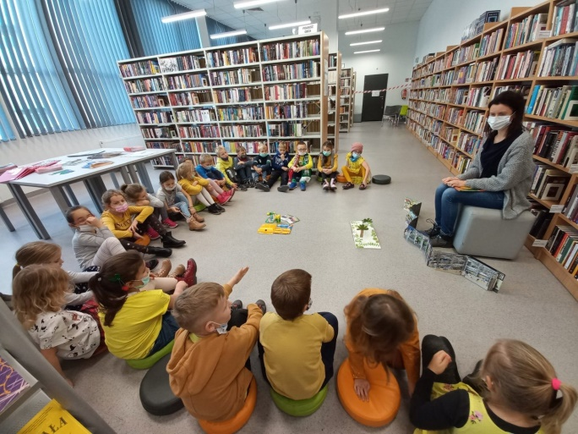
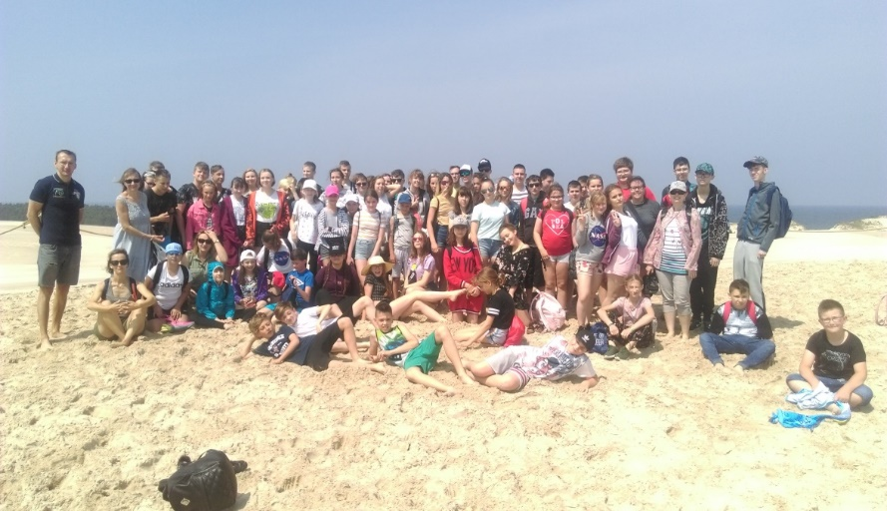
Wycieczki:

Slide 19
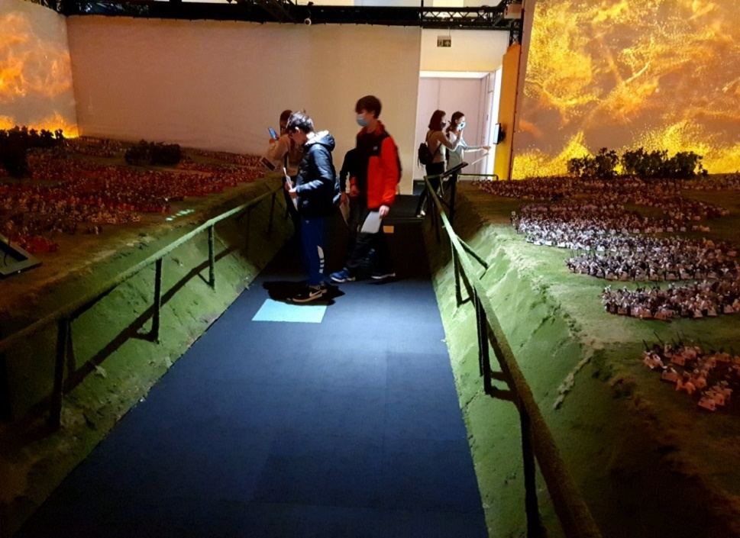
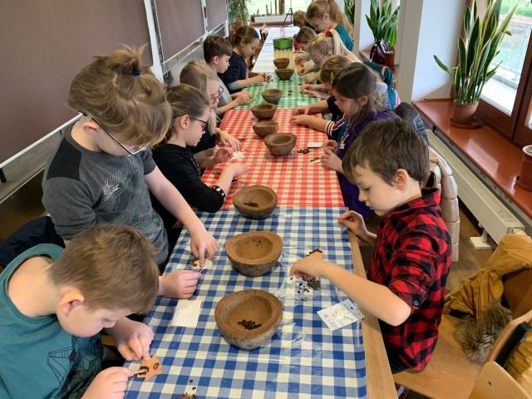
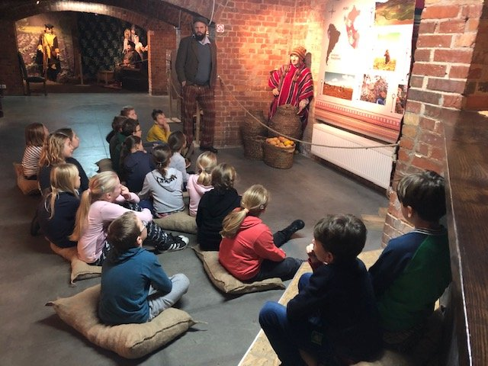
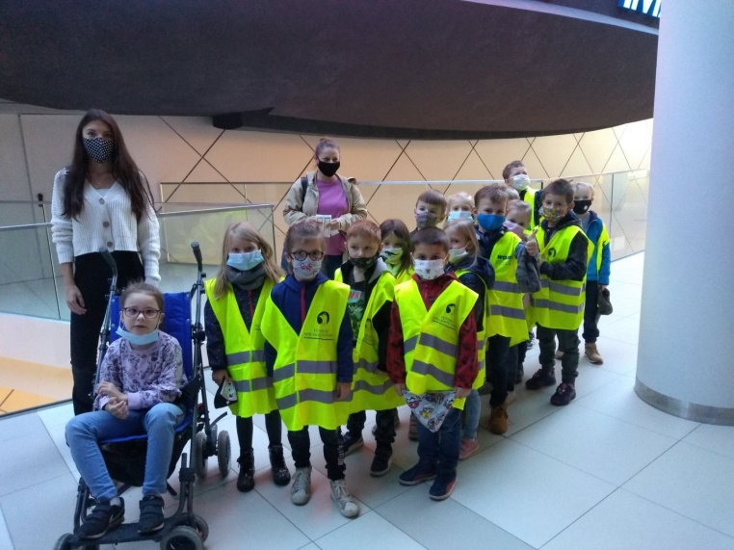
Wycieczki:

Slide 20
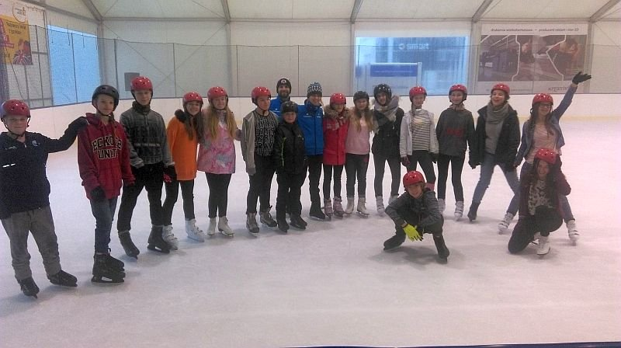
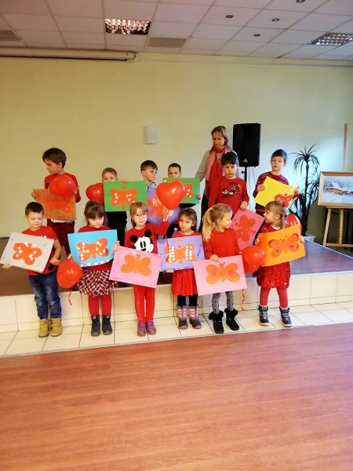
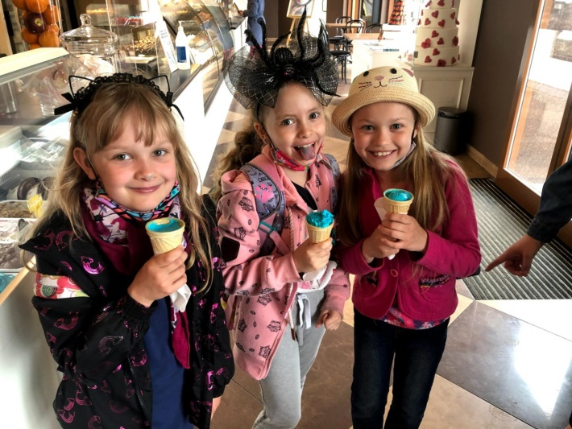
Wycieczki:
i wiele, wiele innych ☺

Slide 21
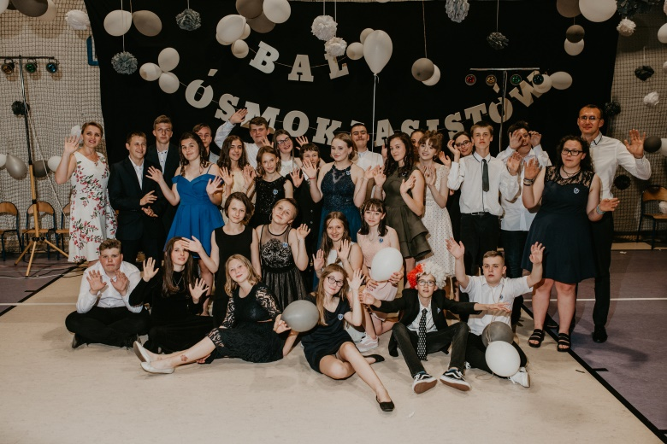
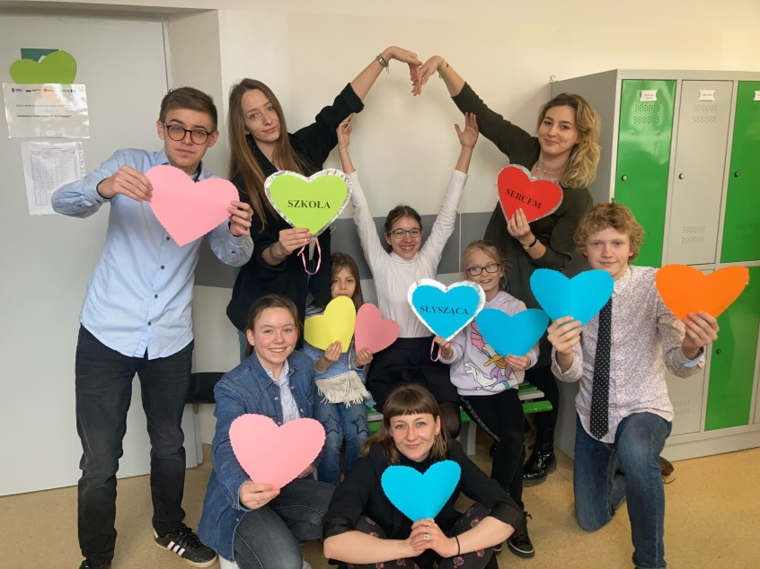
wydarzenia:
Bal ósmoklasisty
Szkoła sercem słysząca

Slide 22
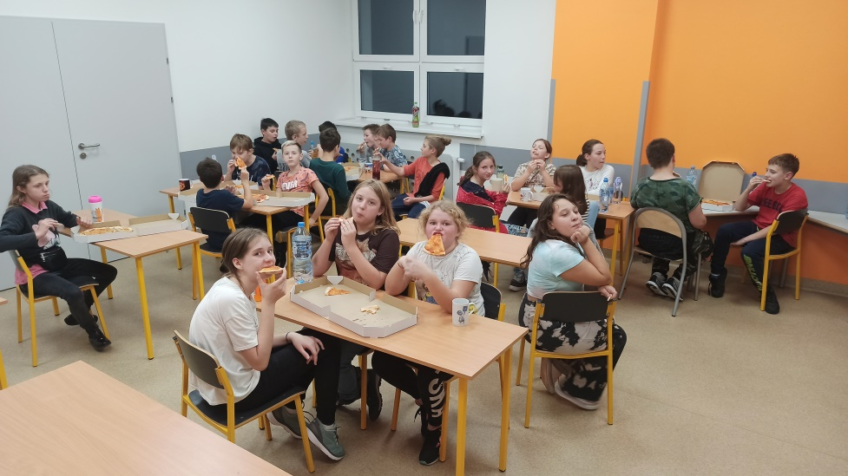
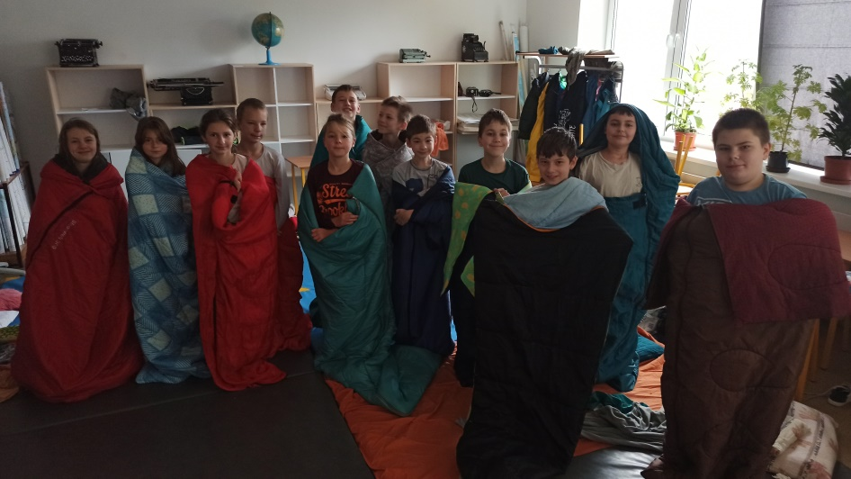
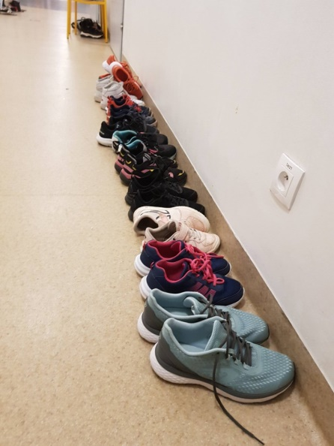
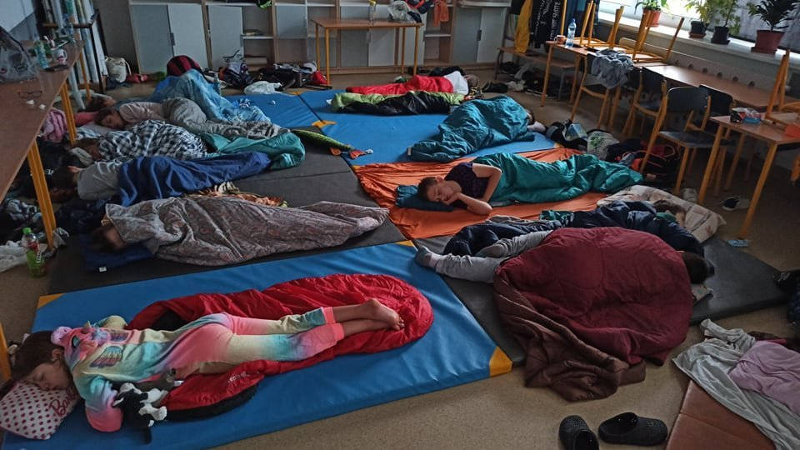
Nocowanie w szkole:

Slide 23
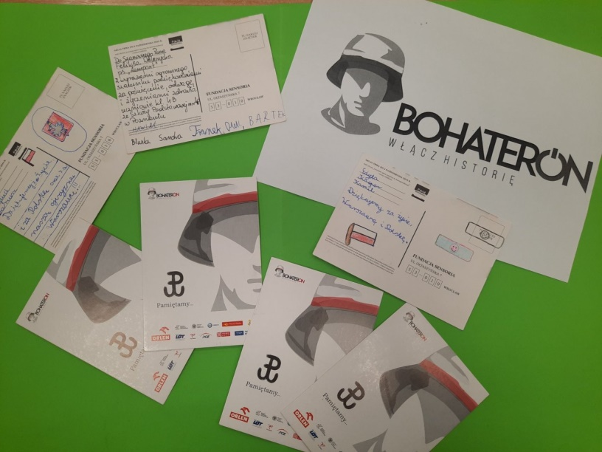
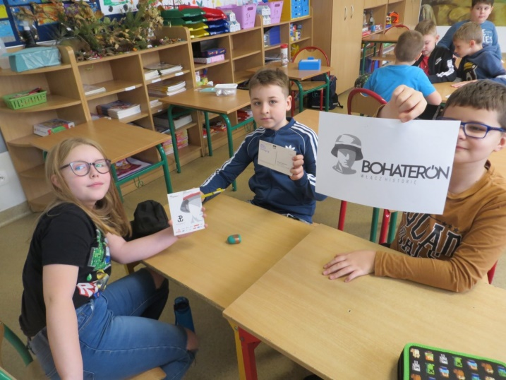
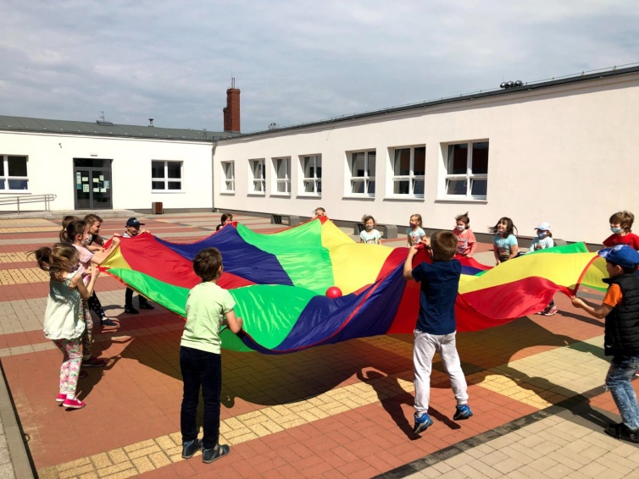
BohaterON – włącz historię
Dzień dziecka

Slide 24
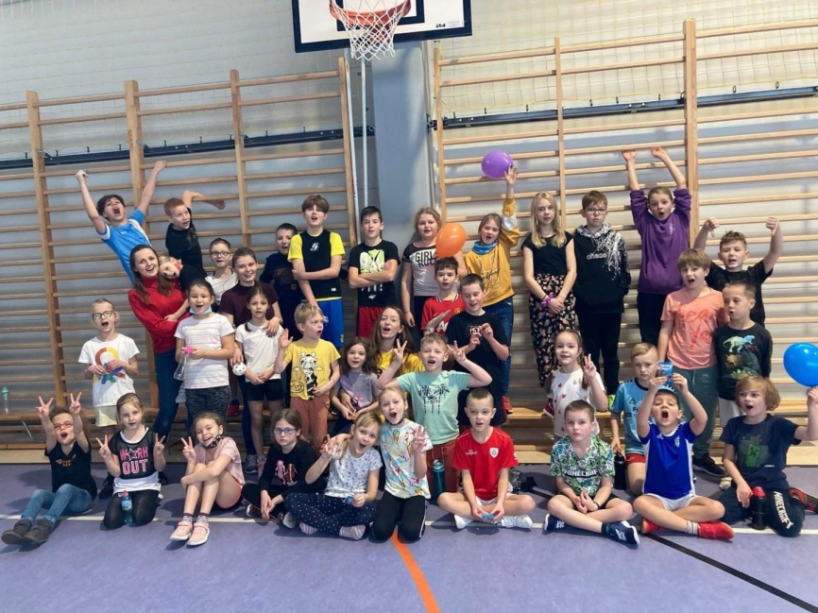
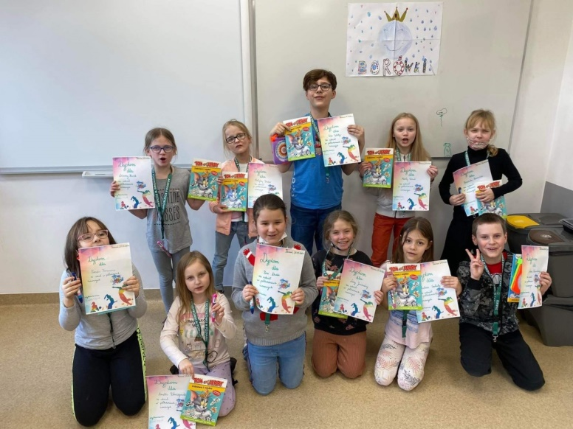
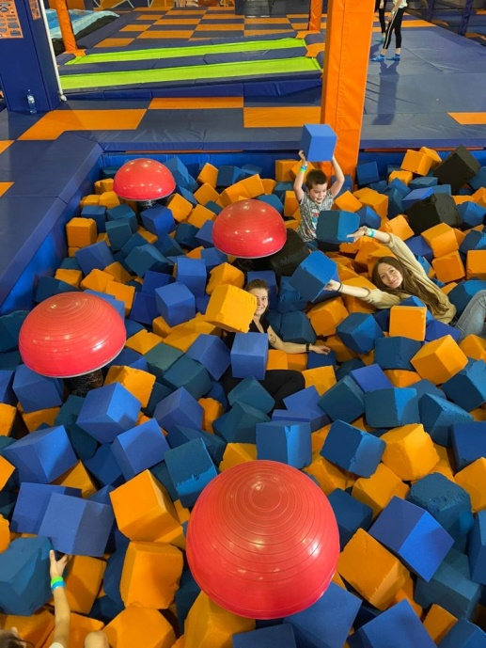
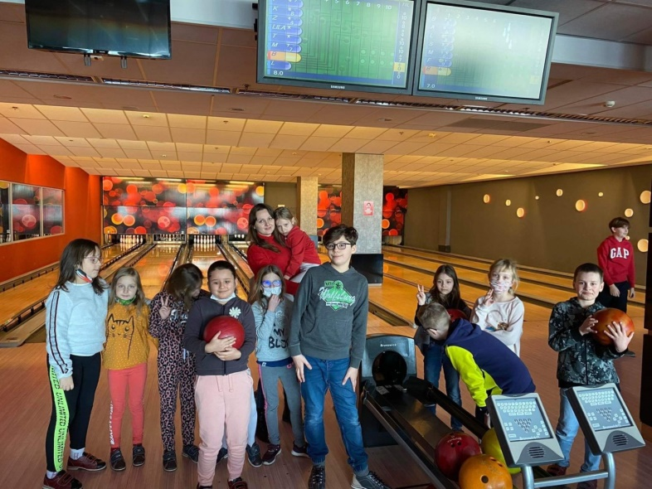
Ferie zimowe pełne atrakcji

Slide 25
Pasowanie na ucznia Mam talent
Narodowe Święto Niepodległości

Slide 26
Spotkanie z pisarzem Łukaszem Wierzbickim
Spotkanie autorskie z Magdą Podbylską

Slide 27
i z każdym nowym rokiem szkolnym jest ich coraz więcej i więcej! ☺

Slide 28
Oczywiście każdy z uczniów wie, że SPORT to zdrowie ☺

Slide 29
Oczywiście każdy z uczniów wie, że SPORT to zdrowie ☺
nauczyciele też wiedzą ☺...

Slide 30
Oczywiście każdy z uczniów wie, że SPORT to zdrowie ☺

Slide 31
Systematycznie odwiedzamy grób naszego patrona na cytadeli:

Slide 32
bierzemy udział w różnych projektach:

Slide 33
A tak było kiedyś:

Slide 34
A tak było kiedyś:

Slide 35
A tak było kiedyś:

Slide 36
Podczas nauki dzieciom w szkole zapewniamy:
Bezpieczeństwo i przyjazną atmosferę w szkole
Bardzo dobre warunki do nauki i zabawy
Nowoczesną i dobrze wyposażoną salkę do integracji sensorycznej
Opiekę świetlicową
Stołówkę szkolną
Zajęcia pozalekcyjne
Pomoc specjalistów: pedagoga, psychologa

Slide 37
Szkoła podstawowa nr 48
Nasza placówka dała się poznać z bardzo dobrych stron: wysokiego poziomu nauczania, świetnej atmosfery, wielkiej życzliwości dla uczniów.

Slide 38
Serdecznie zapraszamy!!!!
Szkoła Podstawowa nr 48 z Oddziałami Integracyjnymi
im. generała Oswalda Franka w Poznaniu
ul. Sarmacka 105
61-616 Poznań
Tel. 61 820 60 71
Email – sp48poz@wp.pl
Do zobaczenia :)

